Slide 1

Sistemas de Información
Seminario: Creación de una Tienda On-Line
Prof. Rita de la Torre

Slide 2
Tienda virtual Ecwid
Quién puede usar Ecwid
Personas que quieren vender Online
Sin conocimientos de programación
Dueños de negocios pequeños o medianos
Qué se puede vender
Productos físicos o bienes digitales

Slide 3
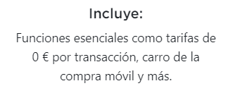
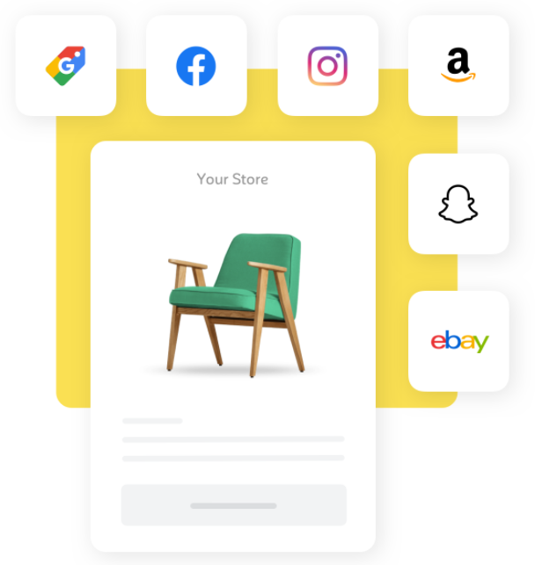





Características
Plan gratuito disponible
Permite integrar la tienda en múltiples sites, blogs, y redes sociales (Social Selling)
Rápida puesta en marcha
Diseño "responsivo" (se adapta a cualquier dispositivo)
Cubre seguridad, certificados SLL y hosting
Control de Inventario
Opciones de Productos
Precios promocionales, cupones de descuento y descuento por volumen
Venta de bienes digitales
Más de 50 soluciones de Pagos (incluso contrareembolso)
Envíos
Impuestos

Slide 4
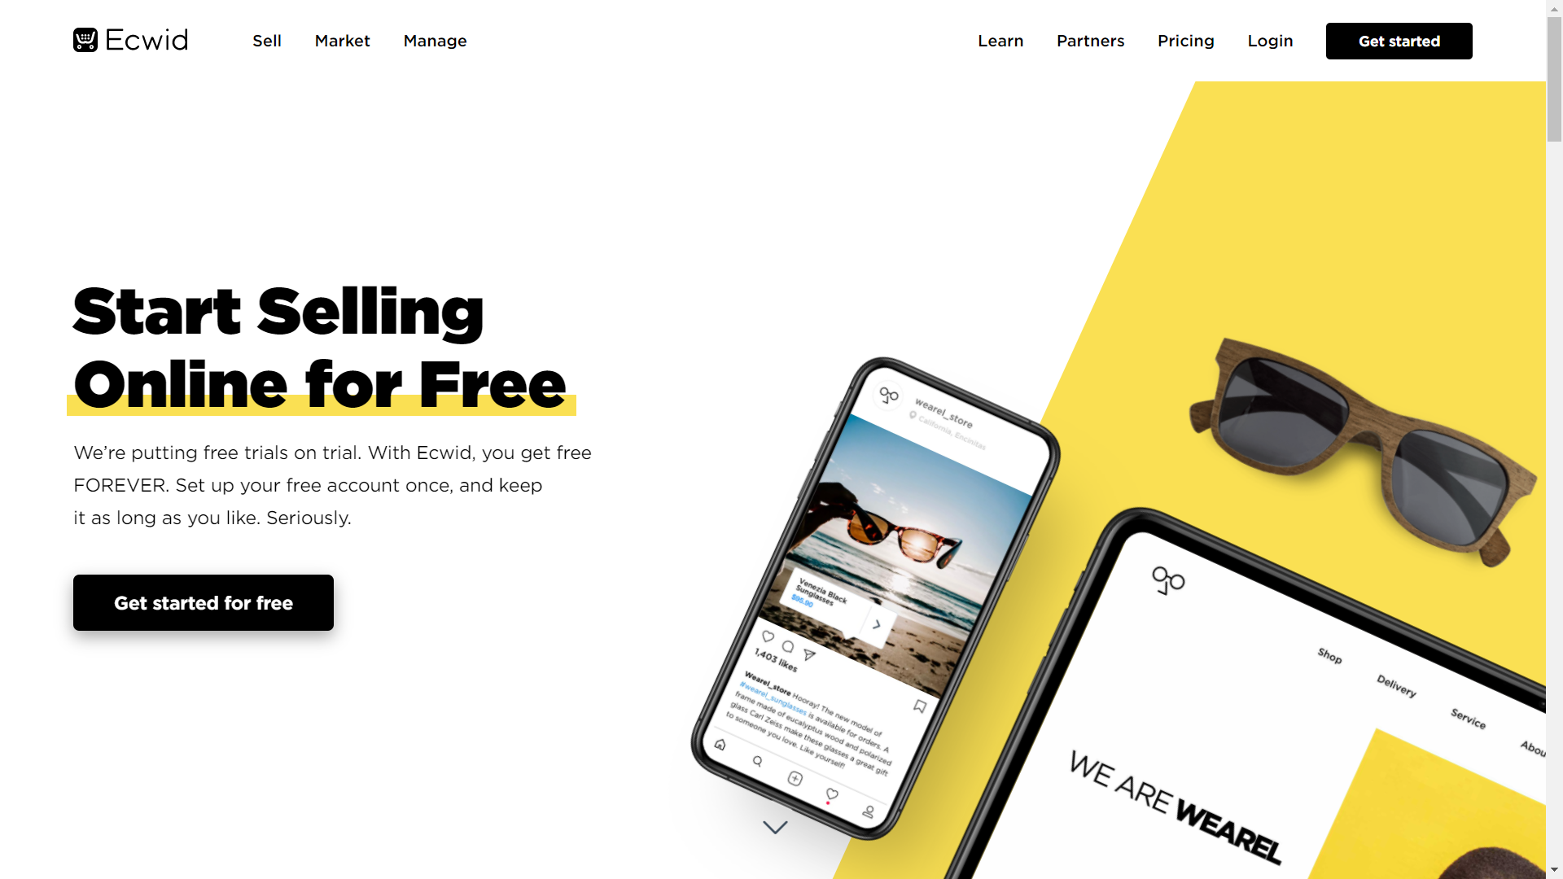

Registrarse...
https://www.ecwid.com/

Slide 5
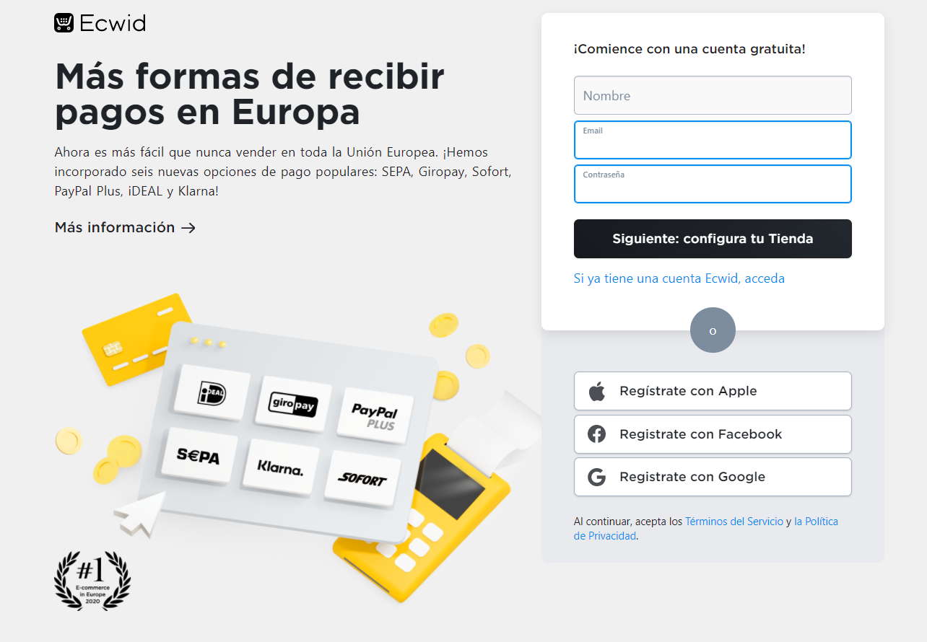
Completar registro...

Slide 6
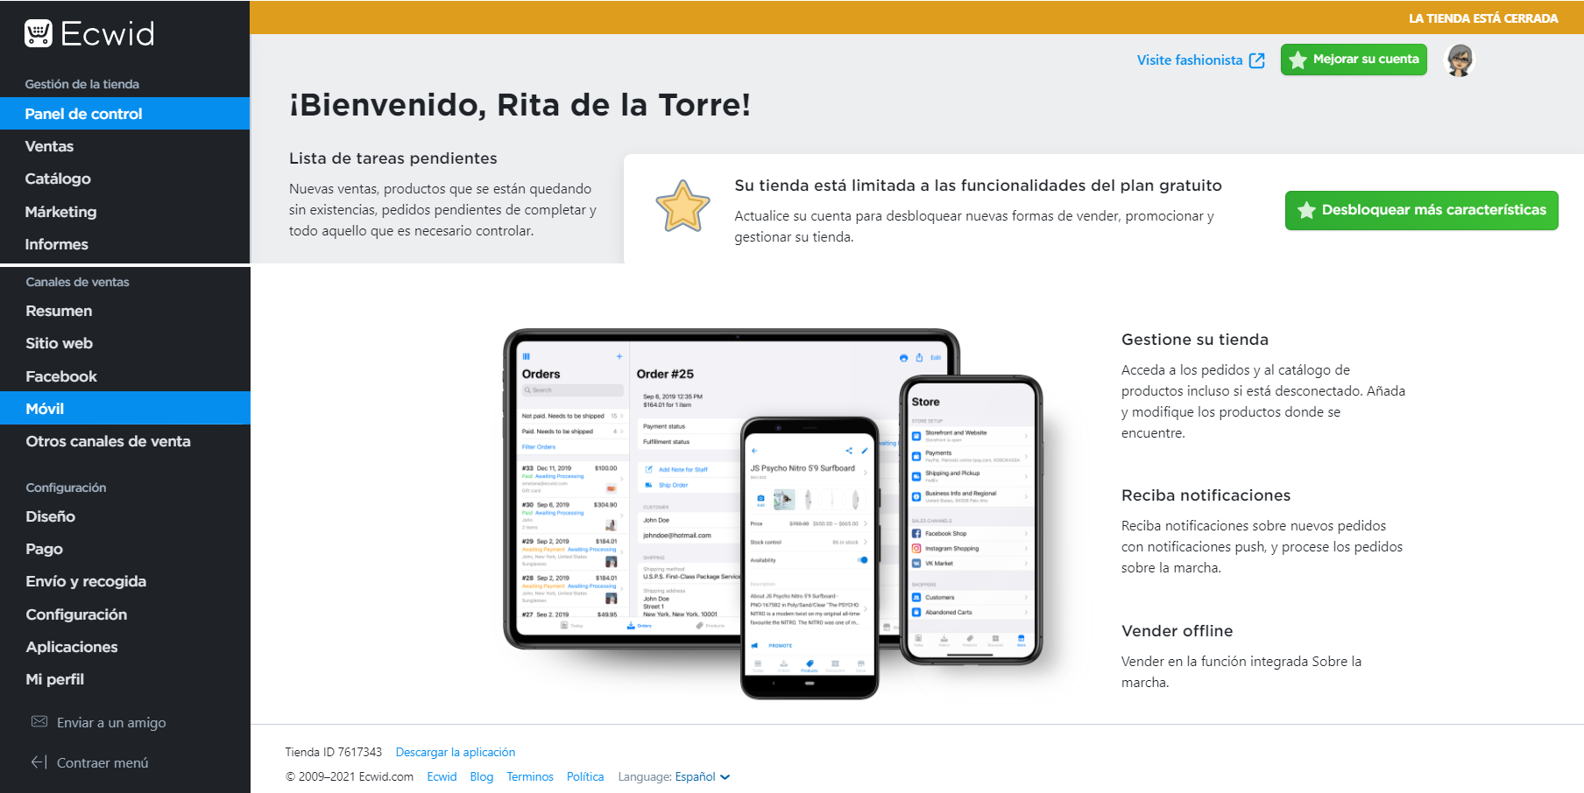


Cambiar el idiona...

Slide 7
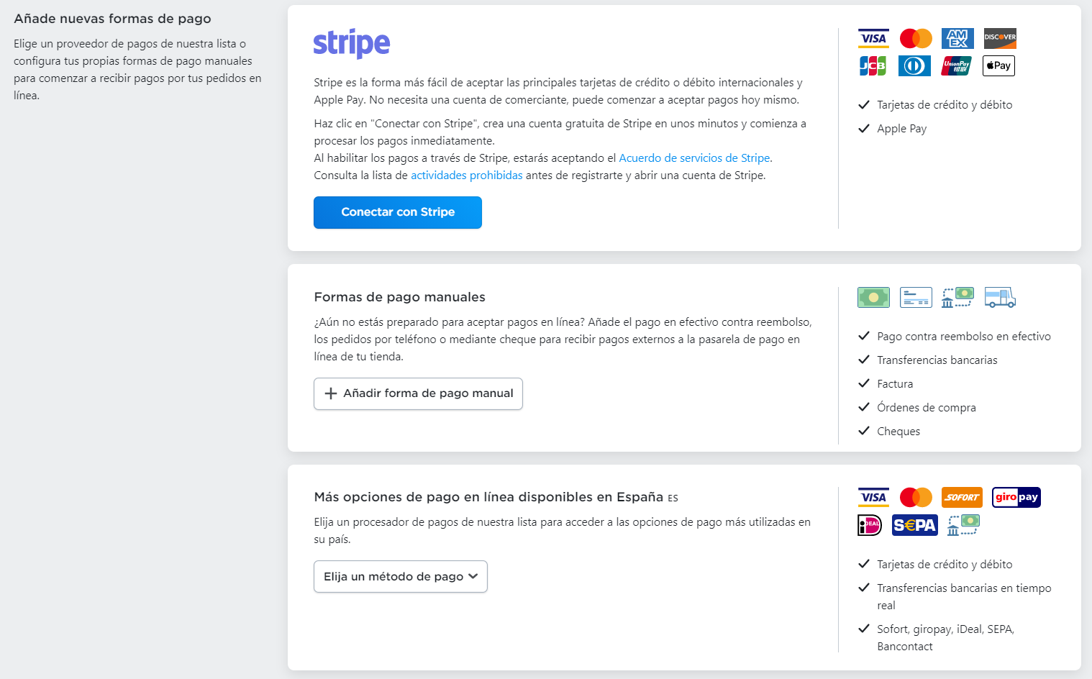
Indicar medios de pago
CONFIGURACIÓN Pago

Slide 8
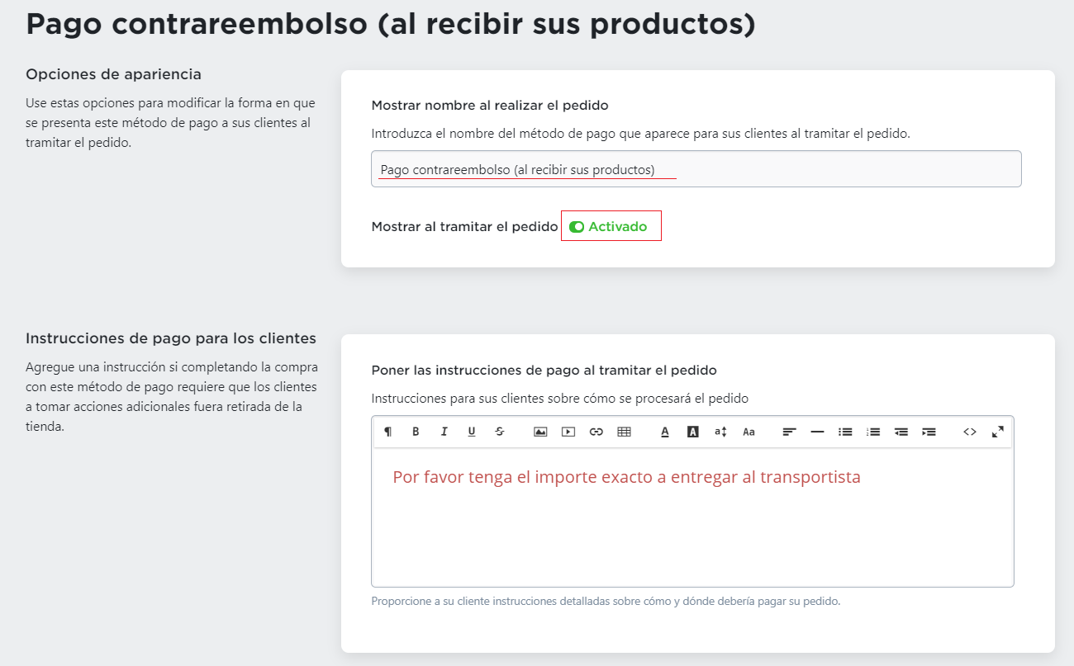

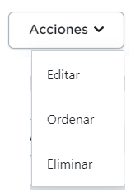
Indicar medios de pago

Slide 9
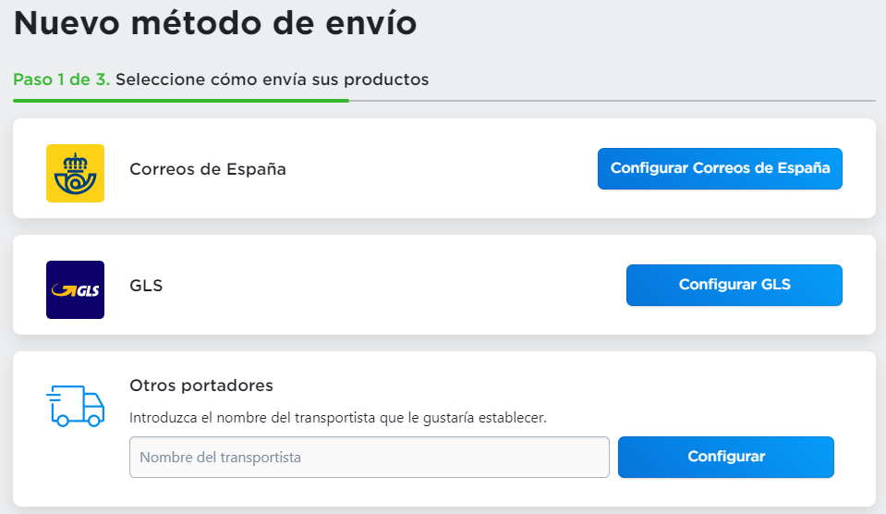
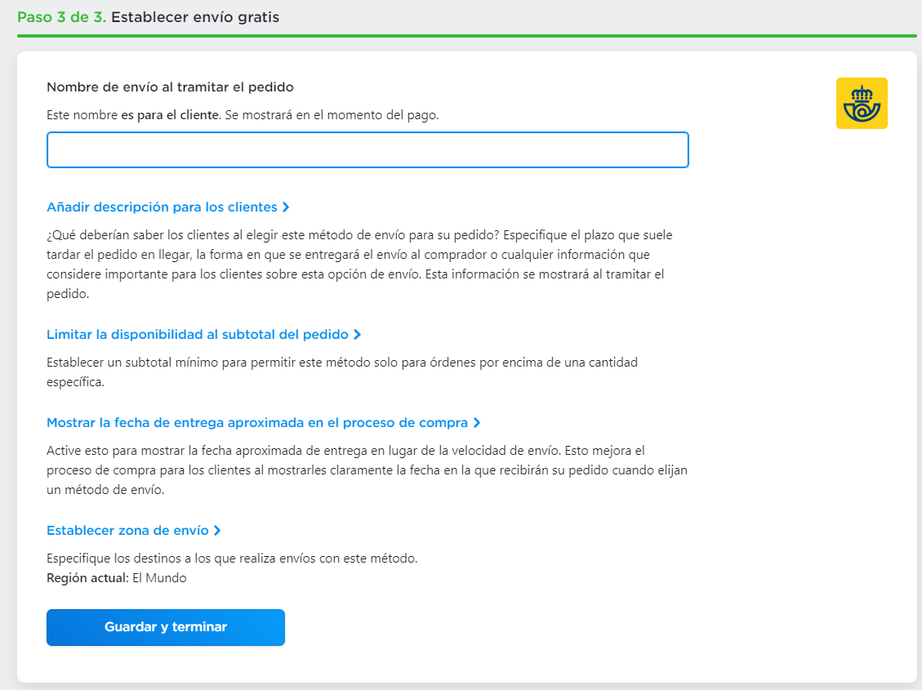
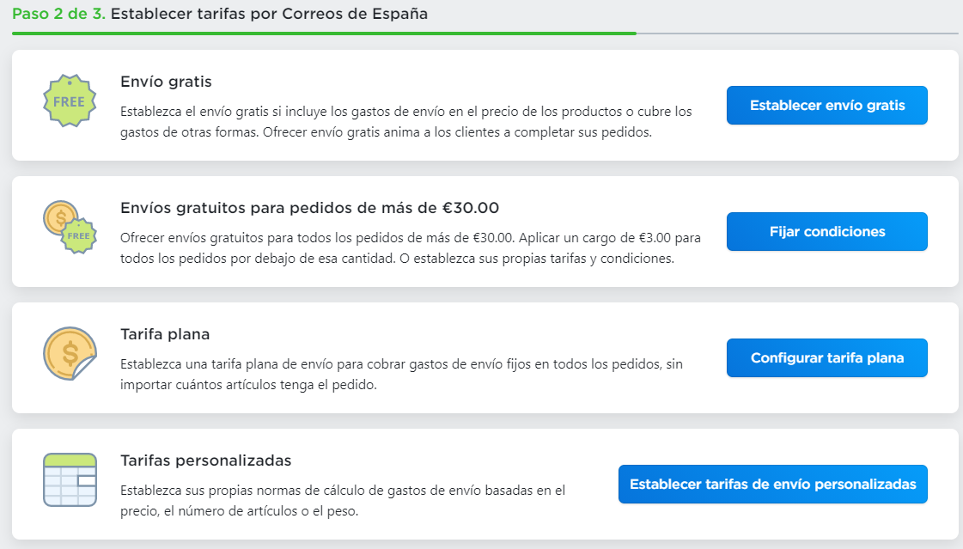
Definir tipos de envío
CONFIGURACIÓN Envío y recogida
ENVÍO A TRAVÉS DE CORREOS DE ESPAÑA

Slide 10
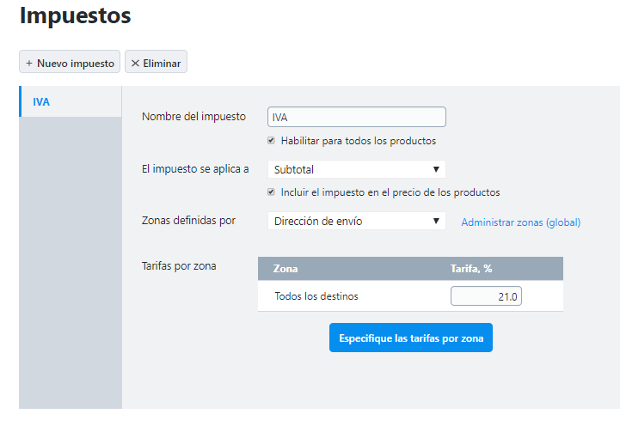
Agregar impuestos
CONFIGURACIÓN Configuración | Impuestos y facturas

Slide 11

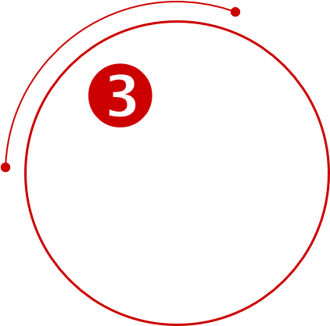

Ingresar productos
Definir los tipos de producto
(y sus características)
Agregar los
productos
Crear las
categorías de producto
CONFIGURACIÓN
CATALOGO
Tipos de Producto
Productos
CATALOGO
Categoría

Slide 12
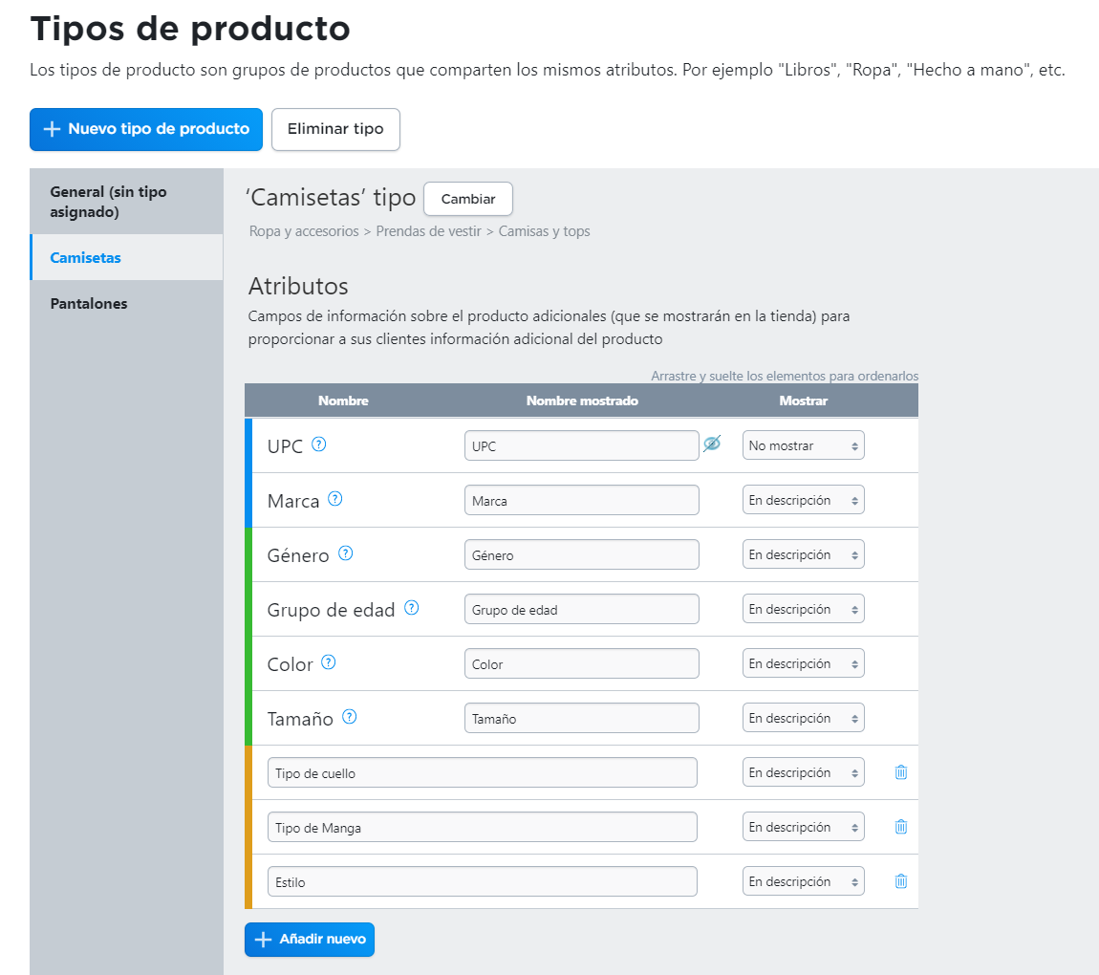
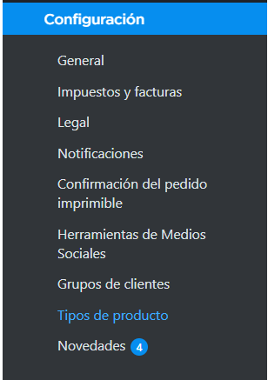

Definir tipos de productos
TIPOS DE PRODUCTO
Clasificación de productos que engloba características o atributos comunes al mismo: talle, cuello, tipo de mangas, etc.

Slide 13
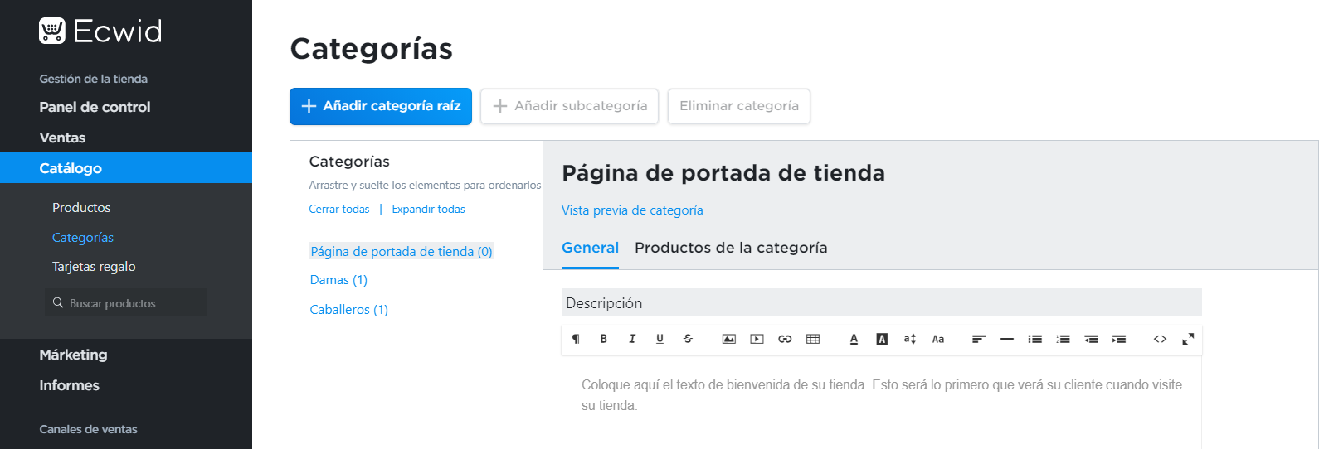
Crear categorías
CATEGORÍAS:
Clasificación de productos que está basada en la segmentación (a quien va dirigido el mismo).
Muchas tiendas usan el TIPO DE PRODUCTO, para segmentar por categories.
Ejemplos: DAMAS-CABALLEROS-NIÑOS
INFANTIL-JUVENIL
MARCAS BLANCAS – OTRAS MARCAS

Slide 14
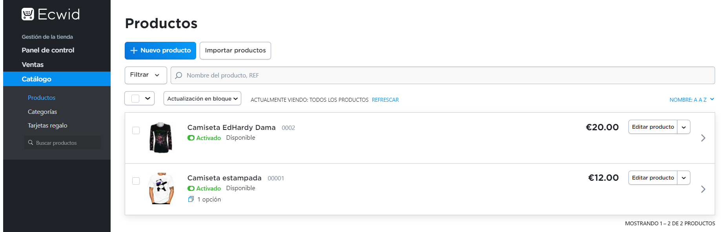
Crear Productos

Slide 15
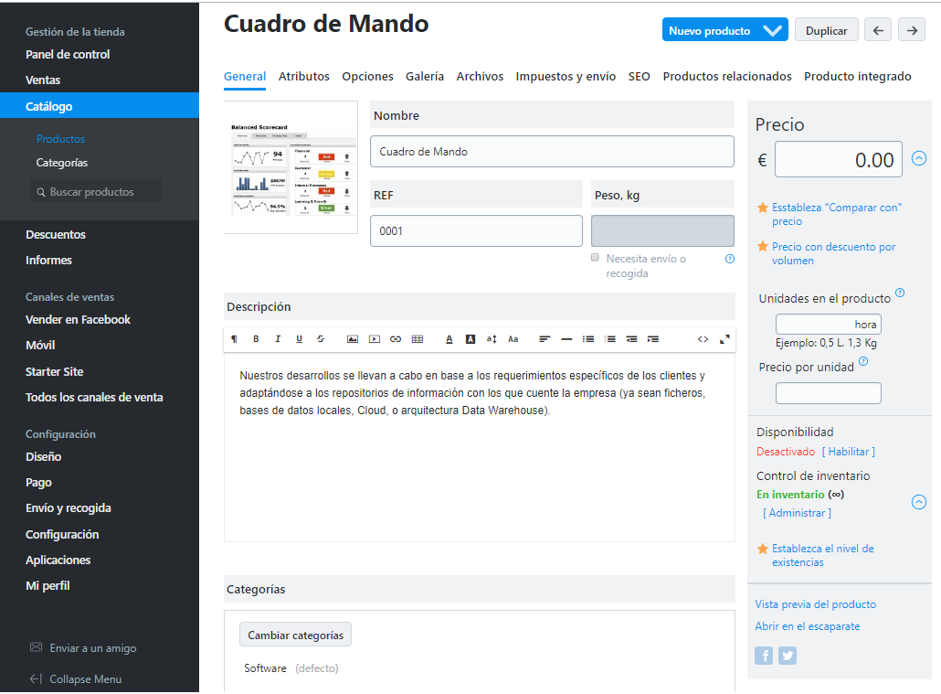
Crear productos
ATRIBUTOS DEL TIPO DE PRODUCTO
CATEGORÍA
DEL PRODUCTO

Slide 16
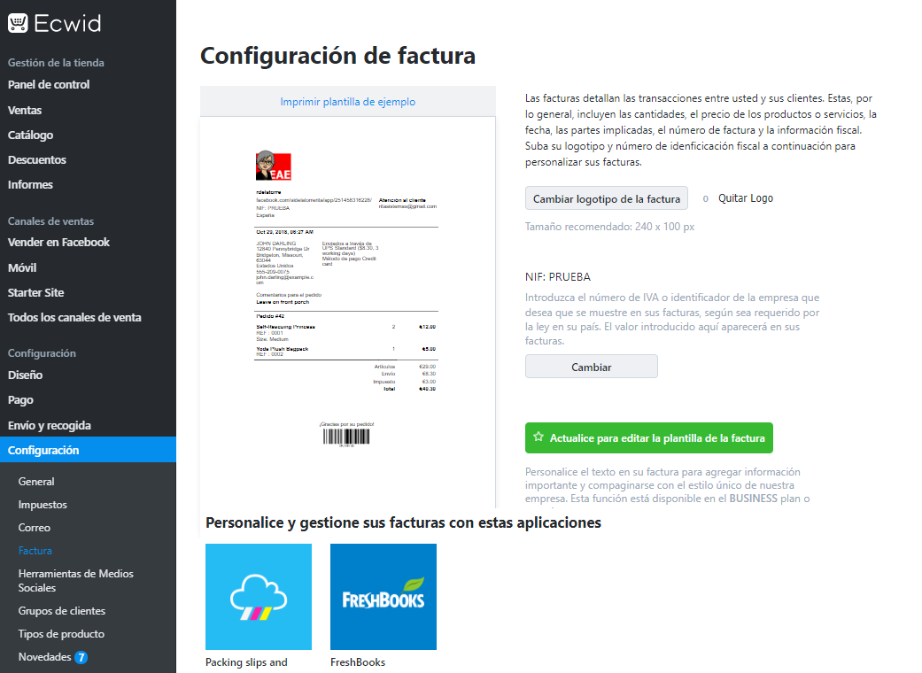

Configurar la Factura

Slide 17
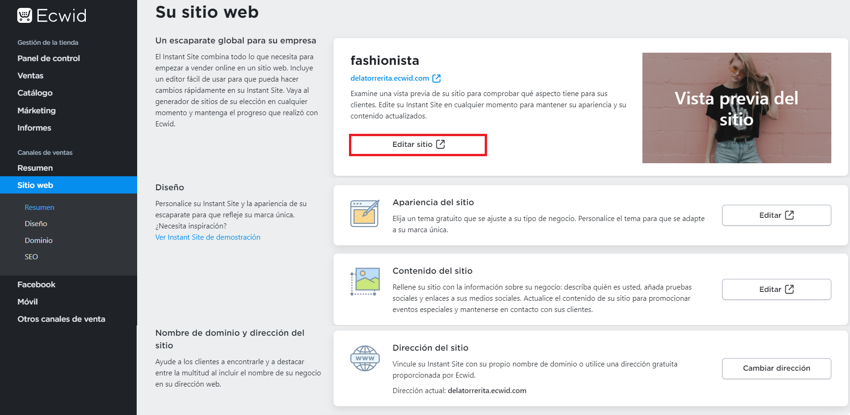
Configurar el Starter Site

Slide 18
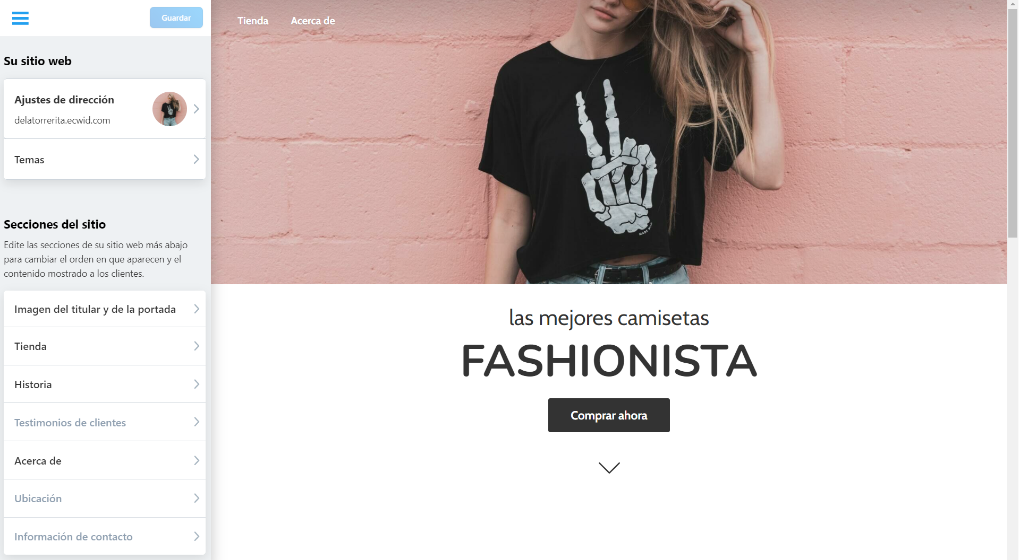
Editar la apariencia del sitio

Slide 19
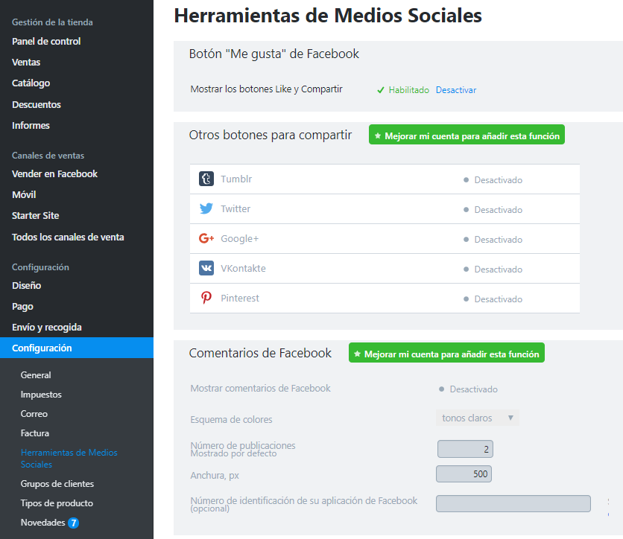
Agregar Redes Sociales

Slide 20
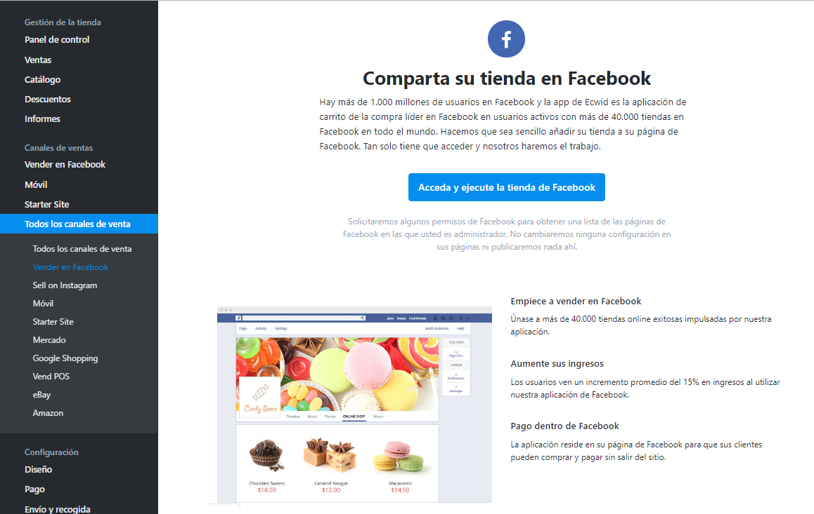
Ecwid en Facebook

Slide 21
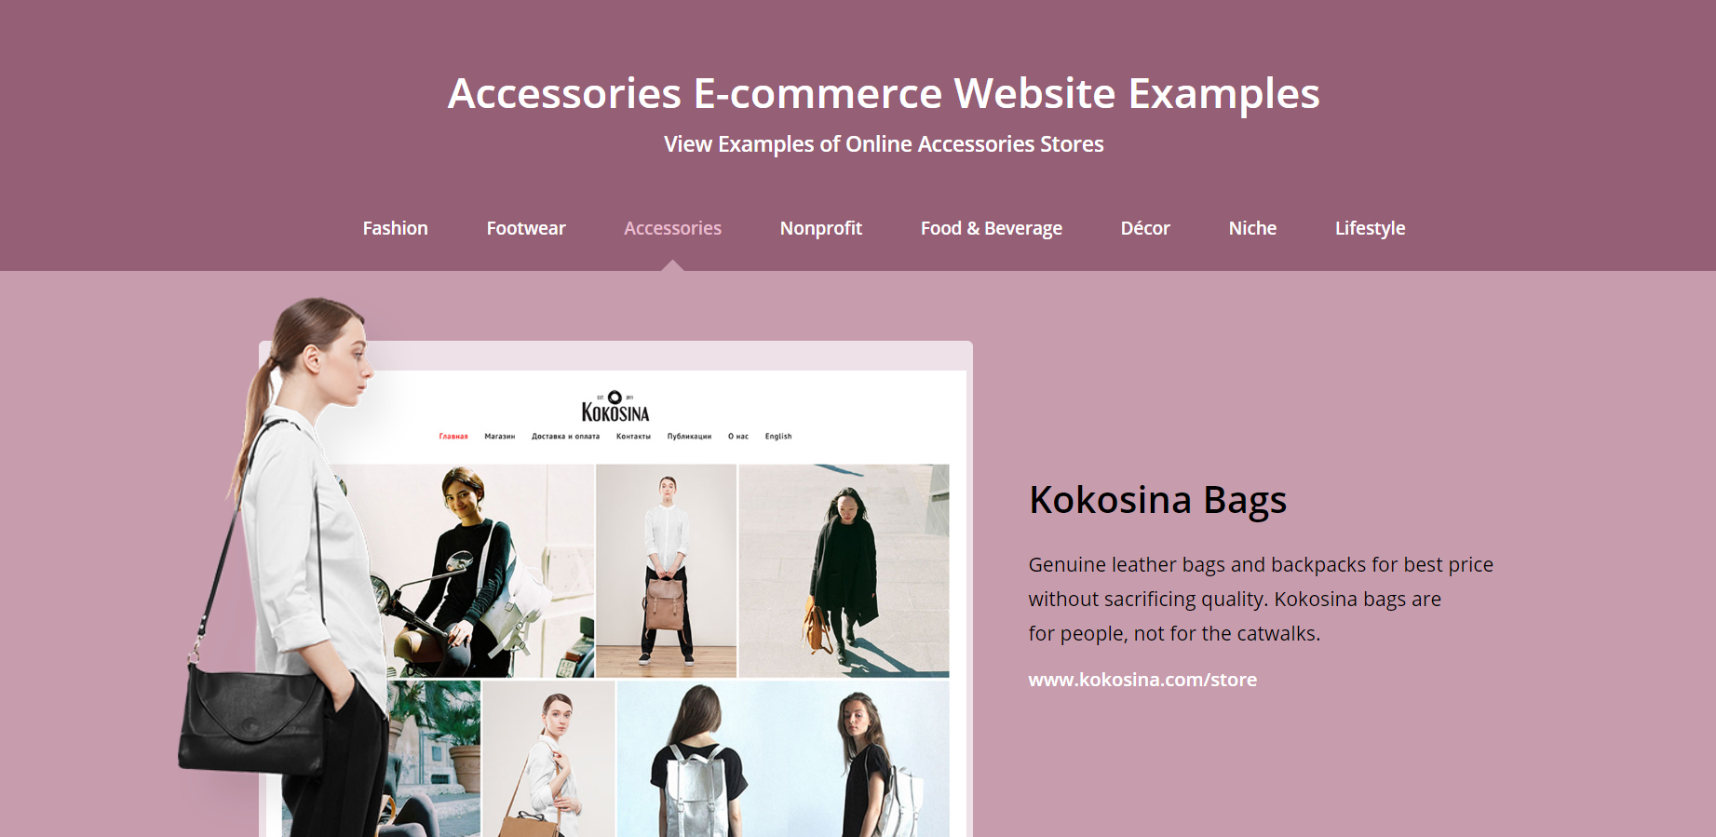
Ejemplos tienda Ecwid
https://www.ecwid.com/showcase

